Slide 1
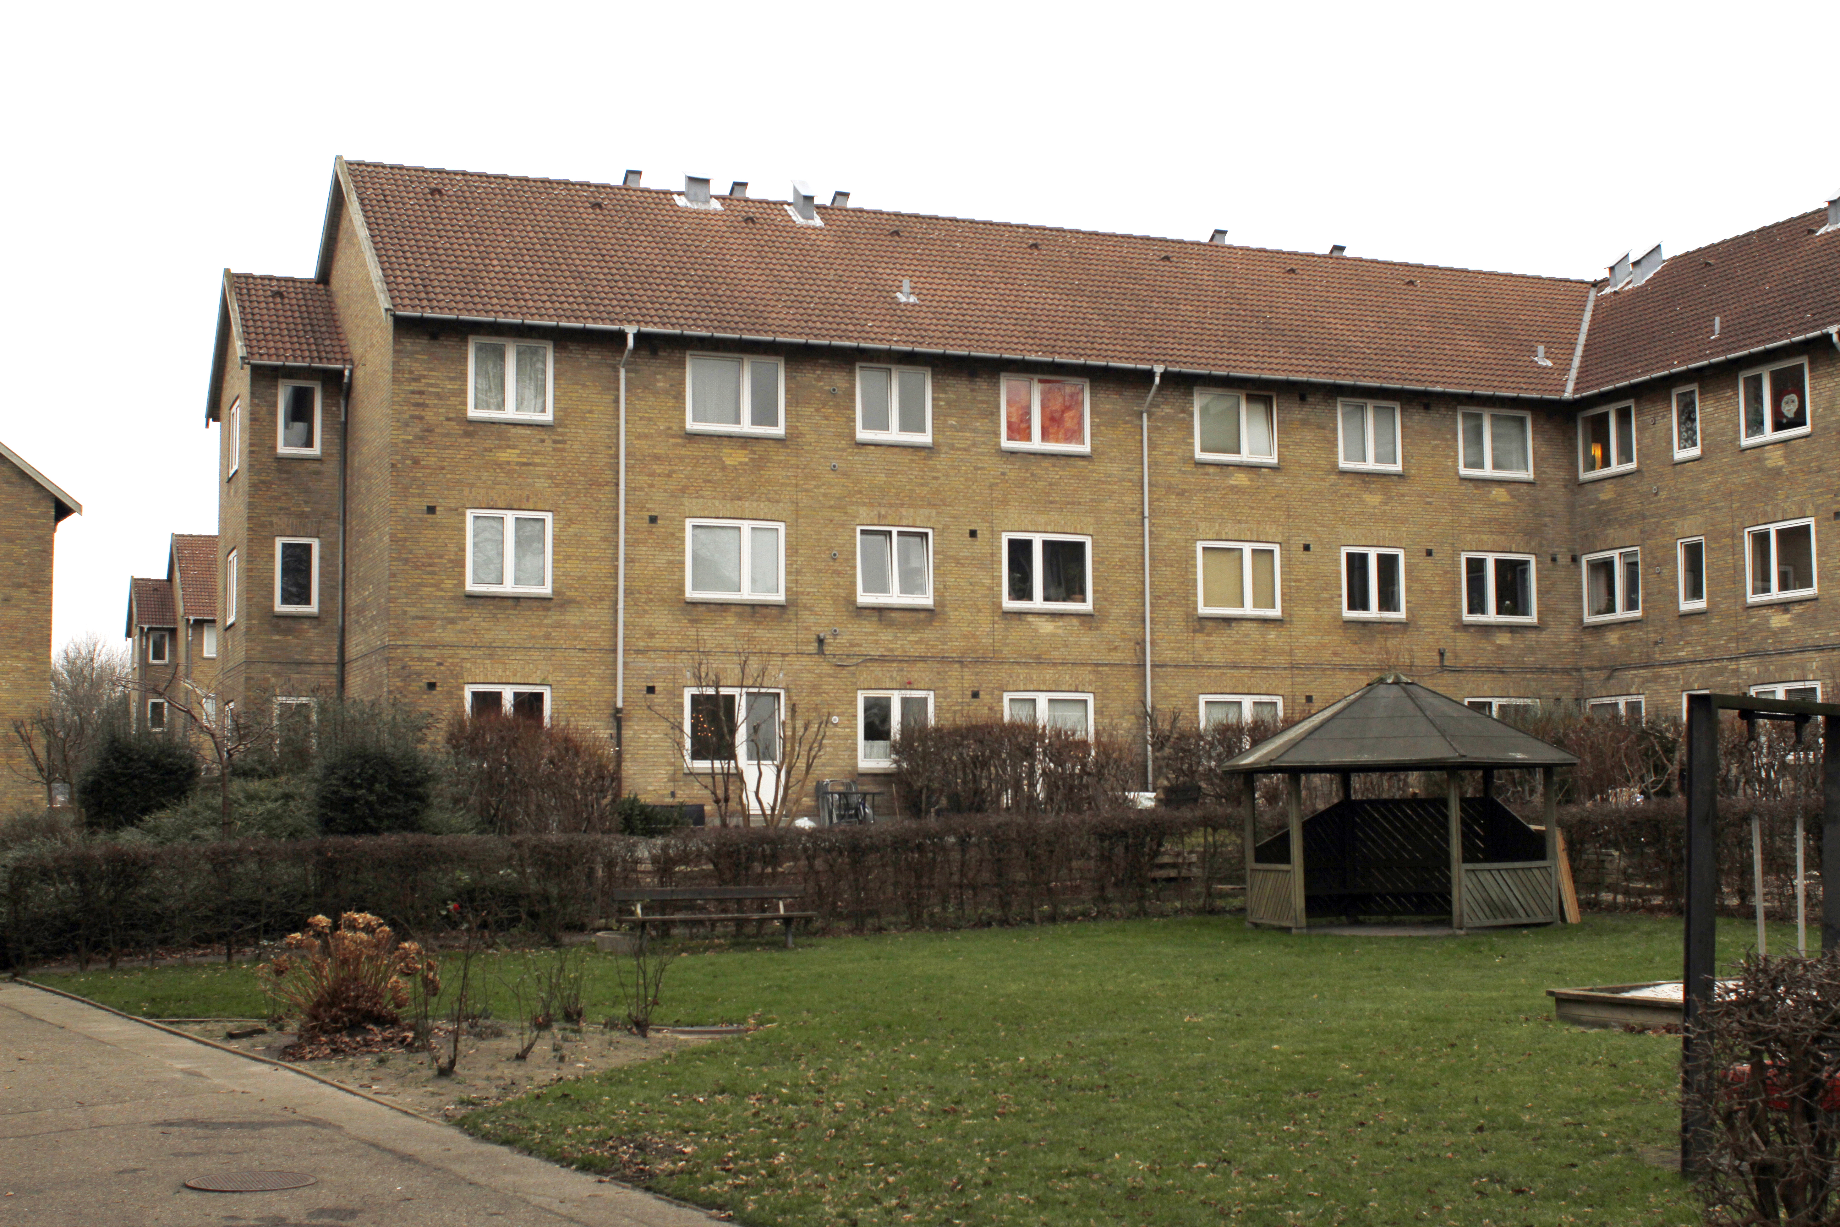

Skyttevænget
Informationsmøde
2. – 7. og 9. september 2020.
Midlertidig genhusning.

Slide 2
Genhusningsteamet
Tina Willer Konsulent
Trine Trampe Konsulent
Diana Milling Koordinator
Louise Østvand Teamchef
Powerpointen bliver lagt på afdelingens hjemmeside efter det sidste genhusningsinformationsmøde:
http://www.sab-bolig.dk/boligafdelinger/alfabetisk-oversigt/skyttevaenget/boks1/helhedsplan
Der bliver efterfølgende husstandsomdelt en genhusningsfolder med alt relevant information om genhusning.

Slide 3
Dagsorden
Hvem skal genhuses?
Midlertidig genhusning
Genhuser sig selv
Genhusningsvilkår
Flytning
Genhusningsforløbet
Spørgsmål

Slide 4
Hvem skal genhuses?

Slide 5
Hvem skal genhuses?
Permanent genhusning:
Hvis du bor i en af de 69 boliger, der enten sammenlægges eller ændres væsentligt, vil du blive tilbudt permanent genhusning.
Midlertidig genhusning:
For alle øvrige beboere vil renoveringen omfatte en midlertidig genhusning i en periode på ca. 4måneder, imens boligen renoveres.

Slide 6
Renovering og Genhusning
  Alle lejemål skal renoveres.
  Hele boligen inkl. kælder skal tømmes for indbo.
  Renoveringen vil foregå i etaper. Når der er nyt vedr. tidsplanen får I direkte besked fra projektledelsen gennem informations-breve.
  Genhusningsteamet hjælper med at planlægge genhusningen i samarbejde med den enkelte beboer.

Slide 7
Renovering og Genhusning
Opstart af de permanente genhusninger 1. januar 2021.
Opstart af de midlertidige genhusninger? Når vi bliver bekendt med tidsplanen.
Der er indført udlejningsstop i afdelingen. Det betyder, at tomme boliger i Skyttevænget vil blive lejet ud på tidsbestemte lejekontrakter, indtil de skal renoveres.
Beboere med tidsbestemte lejekontrakter er ikke omfattet af genhusning.

Slide 8
Midlertidig genhusning

Slide 9
Hvor kan jeg blive midlertidigt genhuset henne?
Du vil blive tilbudt midlertidig genhusning i:
Anden bolig i Skyttevænget
Anden bolig i SAB København

Slide 10
Genhusningstilbud
Hvert lejemål kan få op til 2 genhusningstilbud.
Hvis I takker nej til det første genhusningstilbud, får I et andet genhusningstilbud.
Takker I også nej til det andet genhusningstilbud, får I en opsigelse.
Genhusningstilbuddene bliver fremsendt pr. mail. Har I ikke en mail, bliver de fremsendt pr. post.

Slide 11
Genhusningsboligen – Midlertidig genhusning
Ved midlertidig genhusning:
Den midlertidige genhusningsbolig skal være ”passende” og den skal ligge i kommunen.
Passende betyder, at boligen skal være rimelig i forhold til størrelsen af den konkrete husstand, varighed af ombygningsperiode m.v.

Slide 12
Genhusningsbetingelser – midlertidig genhusning
      Genhusningsteamet fordeler de midlertidige genhusningsboliger ud fra jeres nuværende boligsituation og behov.
I har adgang til både jeres nuværende bolig og jeres midlertidige genhusningsbolig i 7 dage, når I skal flytte.

Slide 13
Genhusningsbetingelser – midlertidig genhusning
I får en ”aftale om midlertidig brug af lokaler”.
  I skal fortsætte med at betale jeres nuværende husleje
  Er genhusningsboligen billigere i husleje, får I huslejerefusion i genhusningsperioden
  I skal ikke betale indskud i den midlertidige genhusningsbolig
  I skal betale jeres forbrug i den midlertidige genhusningsbolig
  Boligens stand: Rengjort og funktionsdygtig
  Du hæfter selvfølgelig for misligholdelse af genhusningsboligen.

Slide 14
Opbevaring ved midlertidig genhusning
Hvis det aftales med genhusningsteamet, at du genhuses midlertidig i en anden bolig, som er mindre end kontraktboligen, er det muligt at få opbevaret inventar på fjernlager, hvis dette ikke kan medbringes i den midlertidige genhusningsbolig.
Det vil ikke være muligt at tilgå inventaret i opbevaringsperioden.
Udgiften dækkes af byggesagen.

Slide 15
Genhusningsboligens stand
Den midlertidige genhusningsbolig vil ikke være istandsat ved indflytning. Hvis der er områder i boligen der er nødvendigt at udbedre, så kan dette ske i samarbejde med genhusningsteamet.

Slide 16
Genhuse sig selv

Slide 17
Genhuser sig selv - midlertidigt
Hvis I selv finder en midlertidig genhusningsbolig (fx sommerhus), har I ret til:
Frigørelse for huslejeforpligtigelsen i genhusningsperioden.
Udbetaling af flyttegodtgørelse / flyttehjælp til kommunegrænsen.
Adgang til kontraktboligen i 7 dage ved fraflytning. Der betales ikke husleje i kontraktboligen i de 7 dage.
Hvis I alligevel ønsker genhusning gennem KAB, skal genhusningsteamet have minimum 1 måneds varsel.
I skal selv afholde udgiften til opbevaring af inventar.

Slide 18
Genhusningsvilkår

Slide 19
Installationsretten
Hvis I via installationsretten har fået tilladelse til opsætning af eks. en vaskemaskine, opvaskemaskine etc., betaler byggesagen for montering af installationen i genhusningsboligen.
Er du i tvivl, om jeres installationer er godkendte, skal du kontakte ejendomskontoret.

Slide 20
Råderetssager
Råderetssager, der er godkendte, godtgøres efter gældende regler
    Permanent genhusning – hel godtgørelse
    Midlertidig genhusning – godtgørelse - for den bygningsdel, der bliver renoveret
Råderetssager, der ikke er godkendte, godtgøres ikke.

Slide 21
Godtgørelse
  Heldækkende gulvtæpper, indkøbt inden 31. august 2020 erstattes, hvis de bliver ødelagt ved flytningen, således:
      1-3 år: Nyværdi
      4-9 år: Dækkes med afskrivning med 10 % pr. år, minimum afskrivning er 40 %.
      10 år eller ældre: Ingen erstatning
  Der skal fremvises en kvittering med navn, adresse og anskaffelsessummen

Slide 22
Bytte bolig?
Hvis du finder en lejer, som du vil bytte bolig med, så er det den nye lejer, der er omfattet af genhusningsbetingelserne.
Bytningen skal være gennemført inden renoveringen begynder.
Du skal derfor selv betale for din fraflytning i forbindelse med bytningen.
Der skal laves fraflytningssyn og indflytningssyn på normale vilkår.
Det er vigtigt, at den nye lejer er indforstået med at skulle genhuses.

Slide 23
Flytning

Slide 24
Flytning – du flytter selv
      I får godtgørelse til dækning af flytteudgifter
      Godtgørelse: 1-2 rum 6.000 kr.
      3-rum 8.000 kr.
      4-rum 10.000 kr.
      5-rum 12.000 kr.
      Udbetaling sker, efter der er afholdt fraflytningssyn
      Godtgørelsen dækker alle udgifter ved flytningen herunder flytning af telefon, it- forbindelser m.v.
      Ved midlertidig genhusning udbetales godtgørelse både ved udflytning og tilbageflytning.

Slide 25
Flytning – flytning med flyttefirma
        Du kan vælge at flytte med flyttefirma
        Flytningen omfatter:
                - Levering af flyttekasser
                - Flytning
                - Afhentning af flyttekasser
              - 3 handyman-timer for opsætning af lamper og billeder m.v.
              Du står selv for ned og udpakning af dine ejendele.
        Flyttefirma bestilles af genhusningsteamet

Slide 26
Flytning – Flyttefirma – Særlige vilkår
        I samråd med genhusningskonsulenten kan det besluttes, at du har brug for ekstra hjælp af flyttefirmaet
        Flytningen omfatter:
                - Levering af flyttekasser
                - Nedpakning
                - Flytning
                - Udpakning og sætte på plads
                - Afhentning af flyttekasser
              - 7 handyman-timer for opsætning af lamper og billeder m.v.
        Flyttefirma bestilles af genhusningsteamet

Slide 27
Midlertidig fraflytning – Hvad skal du selv sørge for
Ved midlertidig genhusning skal du selv:
  Melde flytning til hjemmehjælp
Melde flytning til forsikringsselskab
Flytte din TV-pakke
Melde din genhusning til PostNord
Du skal IKKE flytte din folkeregisteradresse til genhusningsboligen

Slide 28
Genhusningsforløb

Slide 29
Forløb
Genhusningsinformationsmøder for alle beboere i perioden den 31. august til den 9. september 2020.
Omdeling af informationsmateriale ca. i uge 38:
          Omdeling af genhusningsfolder
        Indstik ”hvordan ændrer jeg mine kontaktoplysninger på Mit KAB?”

Slide 30
Forløb – Husk at opdatere MIT KAB
Husk at opdatere dine kontaktoplysninger på MIT KAB inden den 30. september 2020.
I får omdelt en vejledning til MIT KAB sammen med genhusningsfolderen.
Genhusningsteamet skal bruge oplysningerne, så vi kan sende dig mails med genhusningstilbud og andre vigtige informationer.
Hvis du ikke ønsker post via mail, sender vi breve til dig med almindelig post.

Slide 31
Forløb – Husk at udfylde spørgeskema
I ca. uge 41 vil I få tilsendt et link på mail / pr. brev, som giver adgang til et elektronisk spørgeskema.
Når du har udfyldt skemaet, vil du automatisk modtage en kvittering med genpart/kopi af det udfyldte skema pr. mail.
Hvis du ikke har en e-mailadresse, vil du modtage et spørgeskema i din postkasse. Du kan aflevere det udfyldte skema på ejendomskontoret, som sender det ind til genhusningsteamet.

Slide 32
Har du brug for en personlig samtale?
I spørgeskemaet kan du krydse af, hvis du ønsker en personlig samtale med en genhusningskonsulent.
Samtalen kan også foregå telefonisk, hvis det ønskes.
Genhusningsteamet sender en vejledning og et link pr. mail / brev, der giver adgang til at booke en samtale.
Har I ikke adgang til Internettet, kan genhusningsteamet hjælpe dig med at booke en tid, når vi når så langt i processen.

Slide 33
Personlige genhusningssamtaler
De personlige genhusningssamtaler afholdes til efteråret 2020.
Varighed 30 minutter og tager udgangspunkt i det udfyldte spørgeskema og handler om genhusning.
Samtalerne forventes afholdt i prøveboligen:
  Skyttegårdvej 23 st. tv.

Slide 34
Spørgsmål?

Slide 35
Kontakt

Slide 36
Kontaktoplysninger
Har du spørgsmål om genhusning, som du ikke har fået besvaret, kan du kontakte genhusningsteamet på:
Tlf:33 63 13 43
Mail: genhusning@kab-bolig.dk

Slide 37
Tak for i dag
Tak for jeres tid………………

